Slide 1
طراحی و اجرای پل‌های بتنی

Slide 2
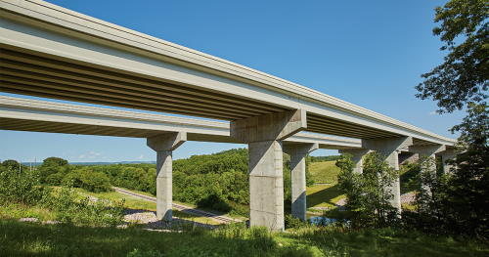
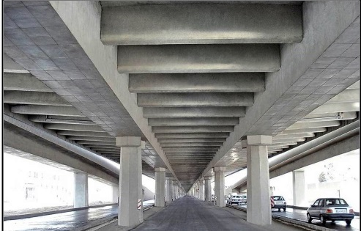
پل‌های بتنی
پلهای بتنی در دو دسته‌ی عمده پل بتن مسلح و پل بتن پیش تنیده قابل اجرا میباشند. در پل ها استفاده از بتن، به علل زیر نسبت به استفاده از سنگ و ساخت پل‌های سنگی در اولویت قرار دارد:
۱- قابلیت تحمل فشار و وزن
۲- سهولت در ساخت
۳-در دسترس بودن مصالح تشکیل دهنده آن
بتن، ماده اصلی به کار رفته در ساخت اکثر پل‌های جدید است. این ماده با وجود بهره‌مندی از مقاومت فشاری بالا، مقاومت کششی پایینی دارد. البته مشکل پایین بودن مقاومت کششی بتن با ظهور سازه‌های بتن مسلح کاملا برطرف شده است.

Slide 3
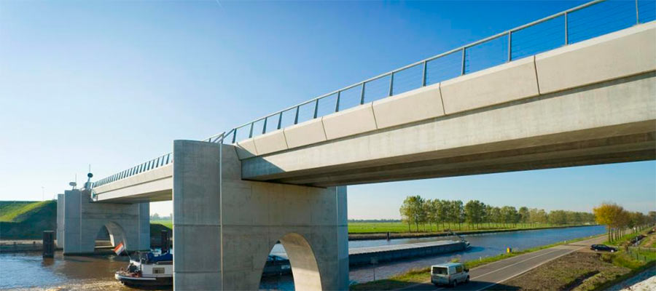
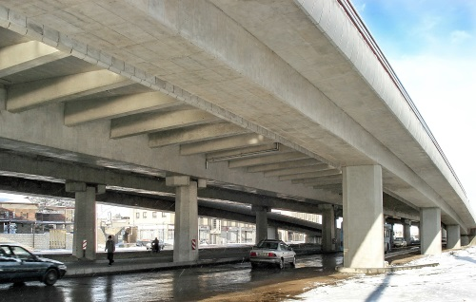
پل‌های بتنی
مدول الاستیسیته بتن در تنش‌های پایین به سمت مقادیر ثابت میل می‌کند. این مسئله می‌تواند زمینه‌ساز تشکیل و گسترش ترک در سازه‌های بتنی شود. انبساط حرارتی، آب‌رفتگی و خزش در تنش‌های بالا از دیگر مسائلی که امکان رخ دادن آن‌ها در سازه‌های بتنی وجود دارد. رفتار مکانیکی بتن بر اساس مقاومت فشاری آن مشخص می‌شود. بنابراین بطور معمول از بتن مسلح یا پیش تنیده در ساخت پل استفاده میگردد. آرماتورهای موجود در این نوع بتن، ویژگی شکل‌پذیری سازه را افزایش می‌دهند. علاوه بر این، امروزه استفاده از این آرماتورها به عنوان الزامی برای مقاومت پل در برابر زلزله در نظر گرفته می‌شود. در مجموع، بتن پیش تنیده نسبت به بتن مسلح کاربرد و رواج بیشتری برای ساخت پل دارد؛ چراکه بتن پیش تنیده، معایب عمده بتن مسلح نظیر محدودیت در مقاومت، سنگینی سازه و دشوار بودن ساخت و ساز را برطرف کرده است.

Slide 4
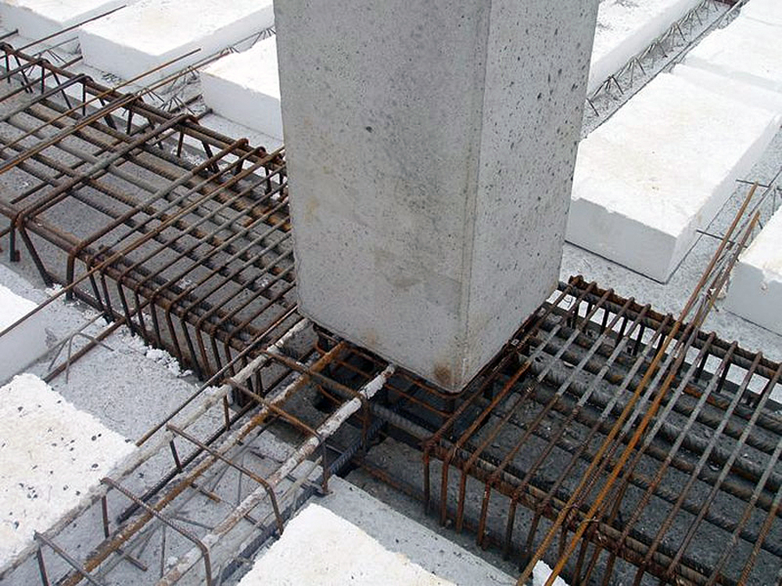
بتن مسلح چیست؟
بتن معمولی ماده ای متشکل از سنگدانه و ملات است. سنگدانه های بتن شامل سنگدانه ریز (ماسه) و درشت (شن ) هستند و ملات بتن که موجب چسبندگی سنگدانه ها به یکدیگر می‌شود، ترکیبی از سیمان و آب است. بتن در مقابل نیروی فشاری دارای مقاومت قابل قبولی است با این حال در مقابل نیروی کششی ضعیف عمل می کند و علت این امر وجود ریزترک های مویی در بتن می باشد و یکی از دلایل استفاده از بتن مسلح دقیقا همین مسئله میباشد. وقتی بتن تحت کشش قرار می گیرد این ترک ها بازتر می شود و بتن مقاومت کمتری از خود نشان می دهند . از طرفی فولاد دارای مقاومت کششی قابل قبولی است. از این رو با مسلح کردن بتن به میلگردهای فولادی، بتنی حاصل می گردد که هم دارای مقاومت فشاری و هم مقاومت کششی قابل قبولی است، به این نوع بتن، بتن مسلح یا بتن آرمه گفته میشود.

Slide 5
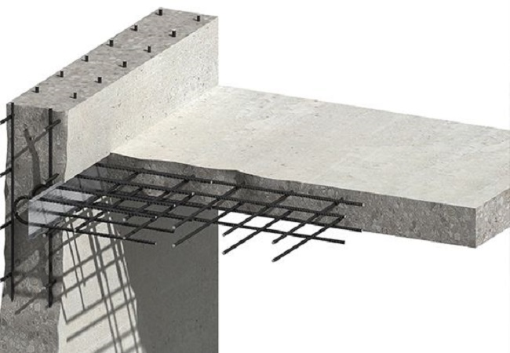
علت استفاده از فولاد برای مسلح کردن بتن
یکی از دلایل استفاده از بتن مسلح ضریب انبساط حرارتی میباشد. ضریب انبساط حرارتی بتن و فولاد یکسان است. به این معنی که فولاد به دلیل تشابه ضریب انبساط حرارتی با بتن موجب ترک خوردگی بتن در صورت منبسط شدن نمی‌شود. در واقع بتن و فولاد با همدیگر تغییر طول می دهند ، به عبارت دیگر فولاد بر اثر تغییر دما موجب ایجاد تنش در بتن نمی شود . قابلیت چسبندگی و عدم لغزش فولاد داخل بتن مسلح به خصوص برای فولادهای آج‌دار، بتن کاملا اطراف فولاد را می گیرد. یعنی بتن مسلح از فولاد در مقابل عوامل جوی ، هوازدگی و آتش سوزی (فولاد به شدت در مقابل حرارت ضعیف است) محافظت می کند.

